Slide 1
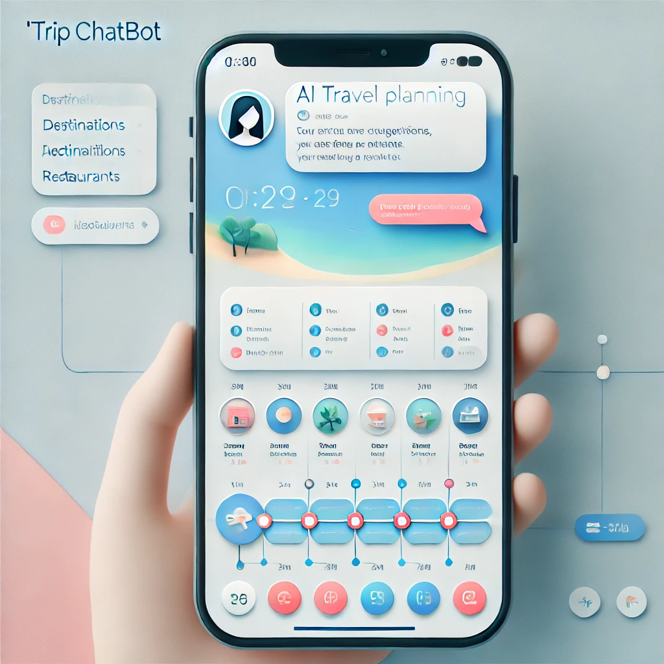
Smart Trip ChatBot
Project INTRODUCTION

Slide 2
Contents
프로젝트 개요 및 목표
문제 정의 및 해결방안
주요 기능 및 기술적 특징
API 활용 방법
사용자 시나리오
향후 개발 계획

Slide 3


프로젝트 개요 및 목표
Outline & Goal
여행을 계획하는 과정은 시간과 에너지가 많이 소비 됩니다.
본 서비스는 사용자의 현재 위치, 음식 선호도, 가용 시간 등 개인화된 조건을 입력받아 최적의 여행 일정을 제안합니다.

Slide 4
문제 정의 및 해결방안
여행 계획의 어려움
본 Chatbot 서비스가 여행 계획을 대신 짜드립니다.
여행 계획 불편함 이런 적 없으셨나요?
▪ 숙소, 식당, 관광지 어딜 가야 좋을까?
▪ 어떤 루트로 가야 효율적일까?
▪ 여행지 정보가 다르네..
▪ 여행 일정을 급하게 수정하고 싶어..
여행
비효율적인 일정 관리
최적의 경로와 일정을 제공해줍니다.
관광 정보의 파편화
여러 플랫폼에 흩어져있는 데이터를 한눈에 볼 수 있습니다.

Slide 5
주요 기능 및 기술적 특징
맛집 & 카페 정보
관광지 정보
일정표 제공
일정 수정 용이
RAG을 기반으로, 한국 전역의 방대한 맛집 및 인기 카페 데이터를 분석하여 사용자 개인의 선호도와 조건에 최적화된 추천을 제공합니다.
데이터베이스 Retriever에 여러 데이터 소스를 통합하여 만족도 높은 관광 명소를 추천합니다.
사용자 기반의 최적 일정을 생성합니다. 직관적인 표를 통해 한눈에 이해할 수 있는 결과를 제공합니다.
예상치 못한 일정 변경이나 사용자의 기호 변화에 유연하게 대응합니다. 사용자 피드백 루프를 반영하여 개인화된 결과를 제공합니다.

Slide 6


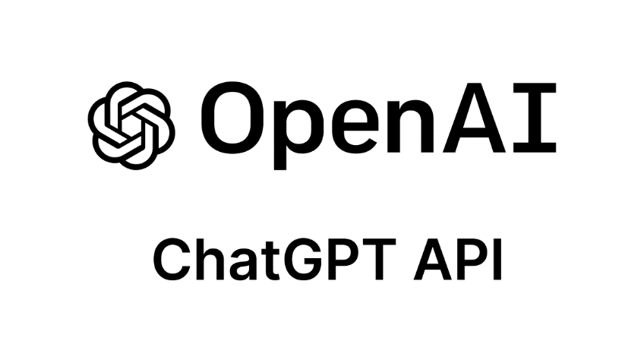


API 활용 방법
사용자의 정보 입력
사용자의 입력 처리
OpenAI Assistant로 추가한 데이터 기반 Retrieval
답변 생성
질문 강화를 위한 웹 검색

Slide 7
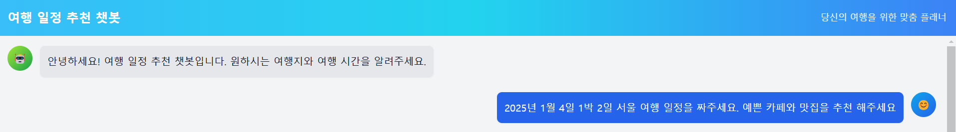
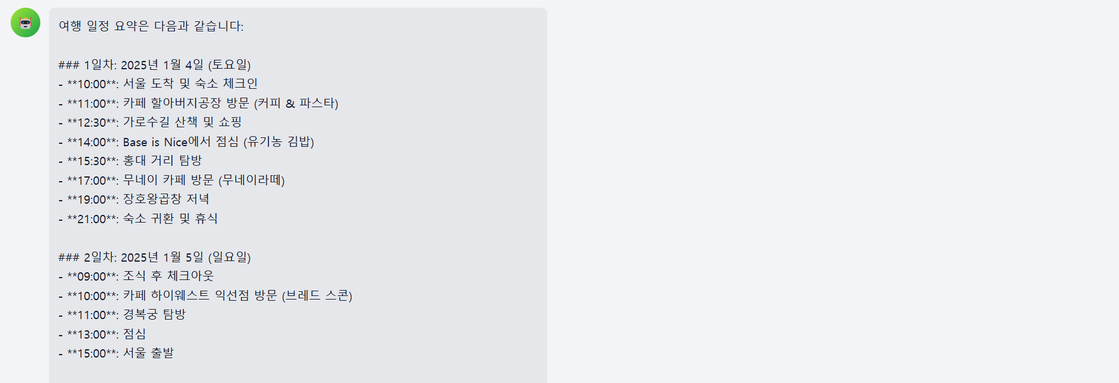
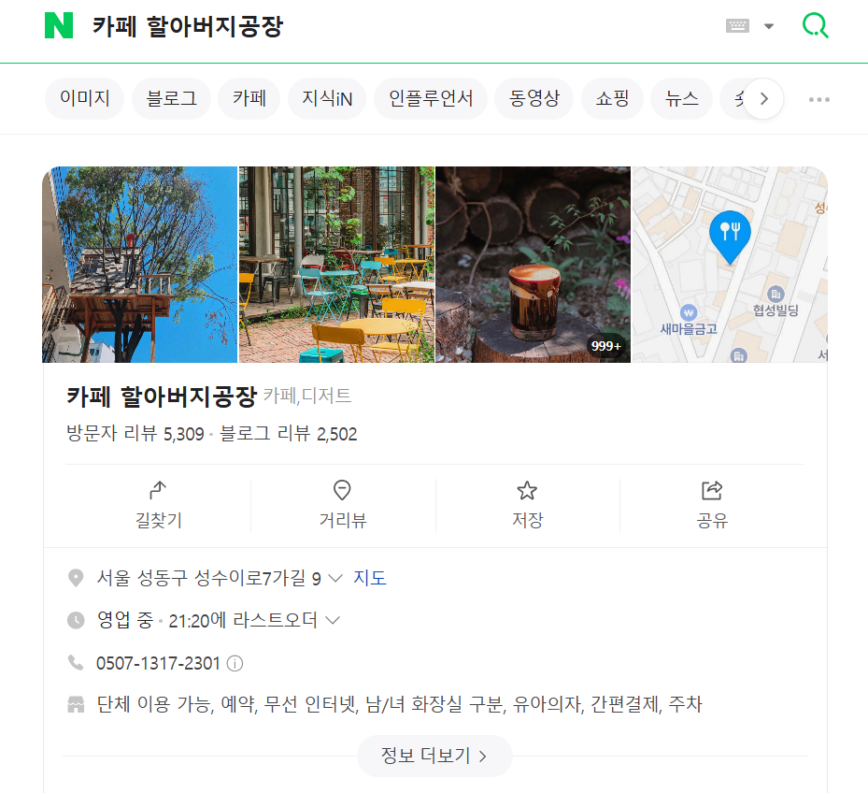
사용자 시나리오

Slide 8
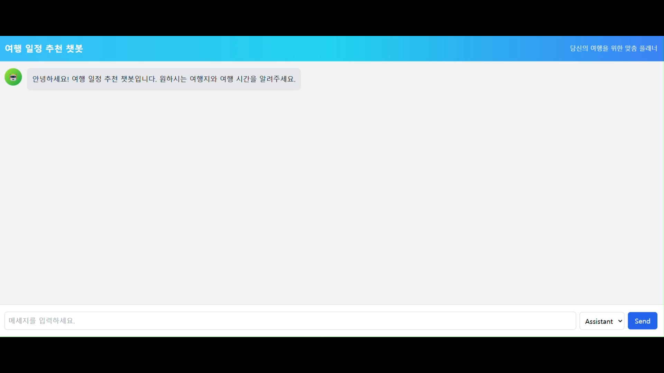
사용자 시나리오 영상

Slide 9
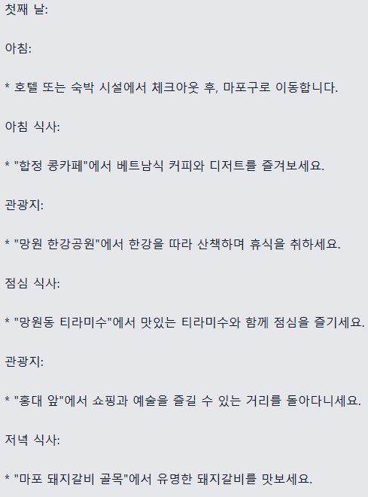
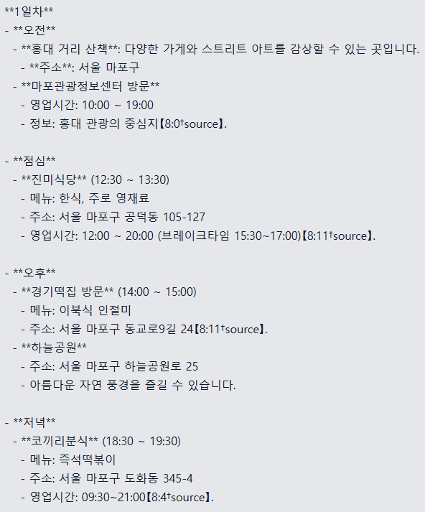
RAG의 유무 차이
장소에 관한 자세한 정보(영업시간, 주소 등) 제공
일정을 제공
Naive
Assistant

Slide 10
향후 계획 & 기대효과
DB 확대
여행 데이터를 전국, 해외 단위로 확장
기대효과
▪ 여행자들의 시간과 체력 소모를 최소화
▪ 실패 요소를 사전에 방지
▪ 관광 산업 발전에 기여
▪ 정보 소외 계층이 간편하게 여행 정보 획득
UI/UX 개선
사용자의 경험을 바탕으로 UI를 개선
숙소, 교통편 제공
여행지 관한 숙소, 교통편 등 더 다양한 정보를 제공 하여 일정을 수립
예약 서비스 제공
정보 제공을 넘어 예약까지 돕도록 URL 제공

Slide 11
감사합니다
www.reallygreatsite.com

